Slide 1
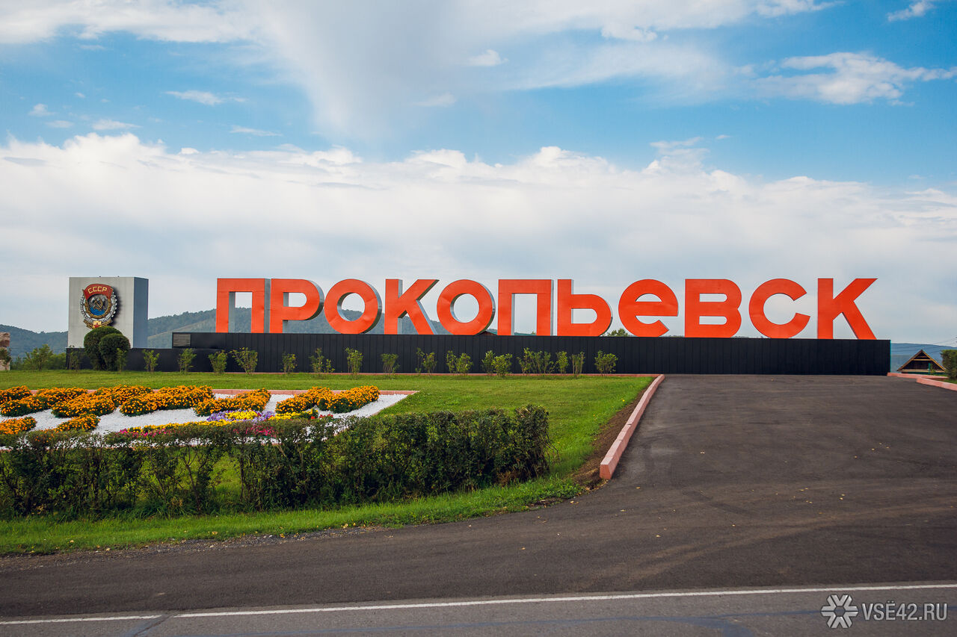

Знакомство с памятниками и мемориалами родного города Прокопьевска. Памятники героям, защитникам Отечества
МУНИЦИПАЛЬНОЕ БЮДЖЕТНОЕ ДОШКОЛЬНОЕ ОБЩЕОБРАЗОВАТЕЛЬНОЕ УЧРЕЖДЕНИЕ «ДЕТСКИЙ САД №36» «АКВАРЕЛЬКА»

Slide 2
АКТУАЛЬНОСТЬ
Что такое патриотизм? Патриотизм – это чувство любви к Родине, ощущение себя неотъемлемой частью Отечества. Это сложное и высокое человеческое чувство, оно так многогранно по своему содержанию, что неопределимо несколькими словами. Это и любовь к родным и близким людям, и к малой Родине, и гордость за свой народ. Поэтому патриотическое воспитание неотъемлемо связано с ознакомлением окружающего нас мира. С ранних лет формируются первые представления об окружающем мире, и происходит это, прежде всего, через ознакомление с традициями «своей» социокультурной среды: местными историко – культурными, национальными, географическими, природными особенностями. Ведь известно, что именно дошкольный возраст – это важнейший период становления личности, когда закладываются предпосылки гражданских качеств, развиваются представления о человеке, обществе, культуре. Очень важно привить детям чувство любви и привязанности к культурным ценностям родного края, так как именно на этой основе воспитывается патриотизм.

Slide 3
ЗАДАЧИ
Образовательные:
  Расширять знания у детей о событиях Великой Отечественной войны 1941-1945 гг., о героическом прошлом народа;
  Дать детям понятие о значимости Дня Победы.
  Расширять знания о памятных местах своего города.
Воспитательные:
  Воспитывать уважение к памяти воинов - победителей, к традиции преемственности поколений;
  ·Воспитывать чувство патриотизма и любви к своей Родине, уважение к ветеранам ВОВ, желание заботиться о них;
  ·Воспитывать чуткое, доброжелательное отношение к товарищам.
Развивающие:
  Развивать любознательность, кругозор детей, стремление узнать больше нового, полезного, интересного об истории своей страны;
  Развивать у детей способность сопереживать другим людям;
  Развивать память, внимание, мышление, связную речь, умение слушать и анализировать музыкальное произведение;

Slide 4
Памятники – это не только архитектурные сооружения со своей композиционной особенностью, но это, прежде всего, история.
В преддверии празднования Дня Победы мы с детьми провели опрос по выявлению знаний и представлений о Великой Отечественной войне, который показал, дети недостаточно знают о Великой Отечественной Войне, о подвигах, о героизме людей в те страшные годы. Какой ценой досталась победа советскому народу над фашистами. Не имеют представлений о причинах возникновения праздника. Поэтому далее наглядно покажем Вам, какие памятники есть в нашем городе.

Slide 5
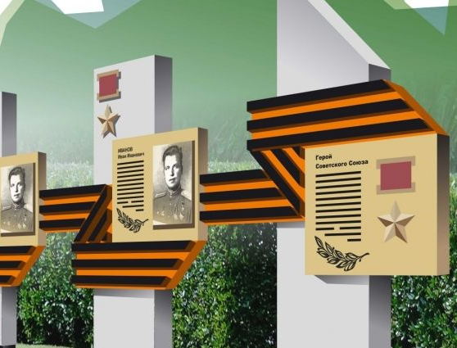
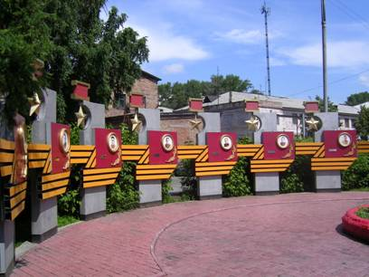
ПАМЯТНИКИ И МЕМОРИАЛЫ
Аллея героев Советского Союза с
портретами героев-прокопчан
Комплекс основан в 1985 году в честь 40-летия Победы в Великой Отечественной войне на улице Комсомольской. Посередине улицы в два ряда посажены лиственницы, которые образуют пешеходную аллею. В центре аллеи круглая бетонная площадка с цветником. Края площадки обрамляют вертикально поставленные плиты с изображением Звезды Героя Советского Союза и гвардейской ленты. На каждой плите – портрет прокопчанина - Героя Советского Союза и его имя.

Slide 6
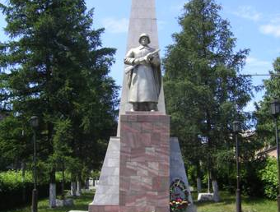
ПАМЯТНИКИ И МЕМОРИАЛЫ
ПАМЯТНИК ГЕРОЯМ-КОМСОМОЛЬЦАМ,
ПОГИБШИМ В ГОДЫ
ВЕЛИКОЙ ОТЕЧЕСТВЕННОЙ ВОЙНЫ
Установлен на улице Комсомольской в 1958г. На четырехгранном постаменте установлена фигура воина, сжимающего в руках автомат. Высота фигуры 2 м, высота обелиска 6 м. постамент облицован мраморной плиткой.

Slide 7
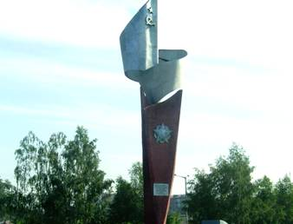
ПАМЯТНИКИ И МЕМОРИАЛЫ
ПАМЯТНИК НА «СНЕЖИНКЕ»
Воздвигнут накануне 30-летия Победы. Автор архитектурной композиции – преподаватель детской художественной школы № 8, ныне – Заслуженный работник культуры России – Николай Георгиевич Кальпидис.
Три бетонные грани, символизирующие связь поколений, венчает развевающееся знамя – символ Победы. На постаменте установлена мемориальная доска, на которой высечены слова: «Советским воинам, труженикам тыла, ковавшим победу в Великой Отечественной войне, посвящается. Май 1975 г.»
Композиция выполнена из бетона и металла. Высота с подножием 16 м.

Slide 8
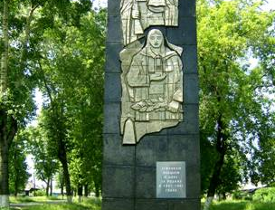
ПАМЯТНИКИ И МЕМОРИАЛЫ
СТЕЛА «ЗЕМЛЯКАМ, ПАВШИМ ЗА РОДИНУ
В 1941–1945 гг.»
Стела установлена 8 мая 1970 года на улице им. Артема. На десятиметровой бетонной плите – изображение фигур юного солдата и женщины. Под ними, на мраморной плите слова: «Землякам, павшим в боях за Родину 1941-1945 гг.»
Воин сжимает в одной руке автомат, в другой – каску. В руках у женщины лавровая и дубовая ветви и шахтерская лампа.
Авторы: Казанцев Г.Т., Ксенофонтов И.А., Стаценко Г.В.

Slide 9
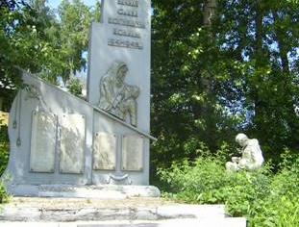
ПАМЯТНИКИ И МЕМОРИАЛЫ
СТЕЛА В ПАМЯТЬ О ПОГИБШИХ НА ФРОНТАХ
ВЕЛИКОЙ ОТЕЧЕСТВЕННОЙ ВОЙНЫ ШАХТЕРОВ
ШАХТЫ «ЦЕНТРАЛЬНАЯ»
Расположена у бывшего АБК шахты «Центральная». Представляет собой вертикальную трехступенчатую плиту. В правом верхнем углу плиты прикреплен штык-нож. На центральной верхней части – пятиконечная звезда. В центре плиты – надпись: «Вечная слава погибшим воинам 1941 – 1945 гг.» в нижней части плиты – барельеф, изображающий женщину-мать, держащую на руках умирающего воина.
На приспущенном флаге в верхнем углу – изображение серпа и молота. На стеле располагаются 4 мраморных доски с именами горняков, погибших в годы Великой Отечественной войны.

Slide 10
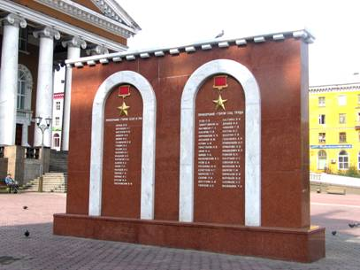
ПАМЯТНИКИ И МЕМОРИАЛЫ
СТЕЛА ПОЧЕТНЫХ ГРАЖДАН, ГЕРОЕВ
СОВЕТСКОГО СОЮЗА, ГЕРОЕВ
СОЦИАЛИСТИЧЕСКОГО ТРУДА
Стела расположена на площади Победы, рядом с Драматическим театром. Открыта 23 августа 2006 г.
Стела изготовлена в виде прямоугольника, покрыта мраморной плиткой. На одной стороне стелы – изображение Звезды Героев Советского Союза и имена Героев Советского Союза. Рядом на этой же стороне – изображение звезды Героев Социалистического труда и имена Героев Социалистического труда. На оборотной стороне высечен Орден Трудового Красного Знамени (награда города) и имена Почетных граждан города.

Slide 11
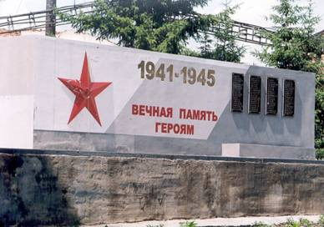
ПАМЯТНИКИ И МЕМОРИАЛЫ
МЕМОРИАЛ В ЧЕСТЬ ГОРНЯКОВ ШАХТЫ ИМЕНИ
ВОРОШИЛОВА, ПОГИБШИХ НА ФРОНТАХ
ВЕЛИКОЙ ОТЕЧЕСТВЕННОЙ ВОЙНЫ
Расположен у АБК шахты им. Ворошилова. Установлен в 1975 г. в честь 30-летия Победы на фашистской Германией.
Стела в форме горизонтального параллелепипеда с именами погибших воинов-шахтеров установлена на бетонном постаменте. Облицована мраморной плиткой. В правом переднем углу постамента – три бетонных штыка высотой около 5 м.
Мемориал реконструирован в 2005 году.

Slide 12
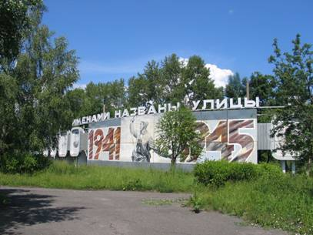
ПАМЯТНИКИ И МЕМОРИАЛЫ
Комплекс портретов
"Их именами названы улицы города"
Галерея портретов находится на улице Захаренко в районе поселка Зенковский. Комплекс выполнен в форме бетонной стены с портретами людей, чьи имена носят некоторые улицы Прокопьевска. Часть стены состоит из бетонных плит с надписями «1941 – 1945» и изображением воина с пистолетом в руках. Верх стены венчает надпись: «Их именами названы улицы города».

Slide 13
ЗАКЛЮЧЕНИЕ
С каждым годом остается все меньше ветеранов, прошедших войну.. Но памятники, посвященные людям, погибшим в той войне, напоминают ныне живущим о той цене, что заплатила наша страна за мир на земле. Нынешнее поколение должно быть достойно памяти павших. Очень хотелось бы, чтобы слова " Никто не забыт, ничто не забыто" притворялись в жизнь.

